Slide 1
反倾销调查介绍与应对 ——以美国程序为例
徐铮 高级合伙人
北京金诚同达律师事务所
中国 · 济南
2020.08.28
1

Slide 2
主讲人——北京金诚同达律师事务所
国际贸易与WTO
在该领域，他自2002年开始从事反倾销、反补贴、337调查、反垄断调查等法律服务业务，有着十余年丰富的法律服务经验。他曾代表众多中国企业和中国政府应诉美国、加拿大、澳大利亚、印度等国家发起的数十起反倾销、反补贴、保障措施调查案件，多次为涉案企业及产业取得零税率或无损害结案的优异应诉结果。他曾多次代理中国政府作为第三方、申诉方及被申诉方的WTO争端解决案件。此外，他还曾代理美国、印度及沙特等国企业应诉中国反倾销调查。徐铮律师为SAS认证程序员，熟悉美国商务部用于计算倾销幅度的SAS软件及倾销幅度计算的SAS程序。
高级合伙人
徐
铮
北京办公室
186 1113 8523
010-5706 8151
xuzheng@jtnfa.com
对外经济贸易大学
国际法学学士及硕士学位
SAS认证程序员
2016-2020年度钱伯斯国际贸易/WTO领域领先律师
融资并购业务
徐律师亦从事投融资并购业务。他曾就职于知名的贝克麦坚石国际律师事务所。多年以来，他为VC/PE、金融机构、跨国公司和大型央企在投资/并购中提供法律服务，包括但不限于股权投资、境外投资、银团贷款、反垄断审查等领域，涉及的产业包括房地产、IT、机器设备制造、等行业。
2

Slide 3
01 反倾销调查法律体系介绍
目
录
02 反倾销调查程序内容及计算方法
03 损害抗辩概述
04 企业如何应对反倾销调查
3

Slide 4
反倾销调查法律体系介绍
4

Slide 5
反倾销基本概念
反倾销
存在倾销
正常价值
出口价格
损害/损害威胁
因果关系
国内价格
第三国价格
构造价格
5
Notes:
反倾销的原因，低价抢占市场，排除竞争。
效果：提高关税，将产品挡在一国市场之外，保护国内产业。
但是，很多国家滥用规则，比如将中国视为非市场经济，采用替代国等做法。补贴里面，捏造有关项目，利用程序规则施以惩罚。

Slide 6
美国反倾销法律体系
实体法
倾销
损害
程序法
主管机构
因果关系
证据规则
反倾销措施
中止协议
行政复审
司法审议
反规避措施
6
Notes:
美国1930年关税法，联邦法律汇编。各国的贸易救济法律比较类似，可以在WTO网站上查询。

Slide 7
调查主管机构——以美国为例
国际贸易委员会
商务部
海关
国际贸易法院
联邦巡回上诉法院
损害
因果关系
倾销
征税
司法审查
审理上诉案件
7
Notes:
很多其他国家倾销和损害是合并在一起的。中国以前分开，现在合并。

Slide 8
双轨并行反倾销调查
美国商务部
国外生产商是否以低于“正常价值”的价格对美销售
美国国际贸易委员会
美国国内产业是否因为倾销进口产品受到实质性损害；或
实质性损害威胁
因果关系
反倾销 税令
8

Slide 9
反倾销调查程序内容及计算方法
反倾销调查程序
反倾销调查中倾销税率的计算
反倾销调查中税率的影响因素
9

Slide 10
倾销幅度的计算
出口价格越高越好
正常价值越低越好
$$倾销幅度$$
倾销幅度
不承认中国市场经济地位
生产要素法计算正常价值
正常价值=结构成本×(1+替代国制造费用率%)×(1+替代国销管财费用率%)×(1+替代国利润率%)
正常价值
结构成本=非市场经济采购的生产要素×替代国价格+市场经济采购的生产要素×市场经济采购价格
倾销$幅度=\frac{（正常价值—出口价格）}{出口价格}$
10

Slide 11
倾销幅度的计算– 续
生产要素
重要性
常用替代国
搜集方法
原材料
替代国价格
人工
能源
包装
11

Slide 12
非市场经济及替代国
从若干个国家中进行选择
经济上同中国具有可比性
马来西亚、土耳其、俄罗斯、墨西哥、巴西、保加利亚
参考资料：世界银行发布的《世界发展报告》
有重要的生产商
数据的可获得性
生产完全一样产品
可比产品
12
Notes:
不再仅用印度，而是从若干个国家中进行选择
经济上同中国具有可比性
参考资料：世界银行发布的《世界发展报告》
有重要的生产商
生产完全一样产品
可比产品
数据的可获得性

Slide 13
正常价值计算示例
项目 | FOP (KG/件) | A国替代国价格 (USD/KG) | B国替代国价格 (USD/KG) | 正常价值 A国 (USD) | 正常价值 B国 (USD)
A原材料 | 1.5 | 2 | 3 | 3 | 4.5
B原材料 | 0.4 | 3 | 4 | 1.2 | 1.6
C原材料 | 0.8 | 2.5 | 3.6 | 2 | 2.88
能源 | 0.2 | 3 | 4.5 | 0.6 | 0.9
劳动力 | 0.3 | 2 | 1.5 | 0.6 | 0.45
副产品 | 0.2 | 0.6 | 0.4 | 0.12 | 0.08
生产成本 |  |  |  | 7.28 | 10.25
制造费用 |  | 20% | 30% | 1.46 | 3.08
销管财费用 |  | 6% | 10% | 0.52 | 1.33
利润 |  | 10% | 9% | 0.20 | 0.40
正常价值 |  |  |  | 9.64 | 15.05
出口价格 |  |  |  | 12.10(USD/件)
13

Slide 14
倾销幅度的计算——续
普通销售及CEP销售
扣减到出厂前水平时需要扣减的主要项目：
内陆及国际运费，内陆及保险，港杂和装卸；信用费用及美国关联公司利润及有关费用（CEP销售适用）
计算过程
形成销售、生产要素及替代国价格数据库
使用专业的SAS软件，编程计算
专业SAS程序人员
增值税不得免抵退部分调整
出口价格
14

Slide 15
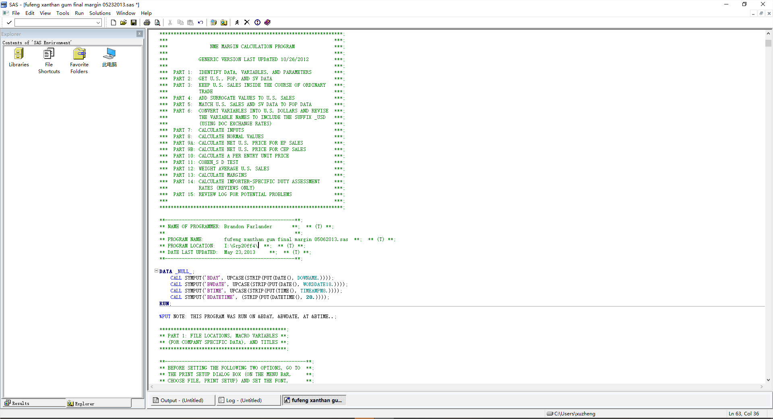
使用专业SAS软件计算倾销幅度
15

Slide 16
影响倾销税率的重要因素
FOP
财务 比率
税率
替代国价格
出口 价格
16
Notes:
黄原胶：玉米问题；虾的上游法；大蒜企业的自己种蒜法；截止阀的循环铜棒法；工商查询法，报表公开法；黄原胶：提高出口价格法。

Slide 17
反倾销强制应诉企业选择及税率说明
强制应诉企业
本案中通过数量及金额问卷选择强制应诉企业；
分别税率企业
完成分别税率申请（填答分别税率申请卷，证明企业的出口行为在事实上和法律上不受政府控制）；
强制应诉企业税率的加权平均。
美国商务部就强制应诉企业计算单独税率。
完整参与调查程序；
未参加调查的企业；
其他企业
通常具有惩罚性。
17

Slide 18
反倾销调查程序——回答原始问卷
A卷及分别税率卷
没有政府控制
C卷
对美销售数据库
数据字段及控制编码
D卷
单位产品生产消耗
（生产要素）
法律上
事实上
扣减调整（增值税调整）
与财务数据勾稽
追踪到原始生产记录及财务记录
有价值的副产品或联产品的成本冲销
应诉企业自己的成本数据
（市场经济采购）
提交替代国价格
公司结构及法律架构
会计制度说明及财务情况
18

Slide 19
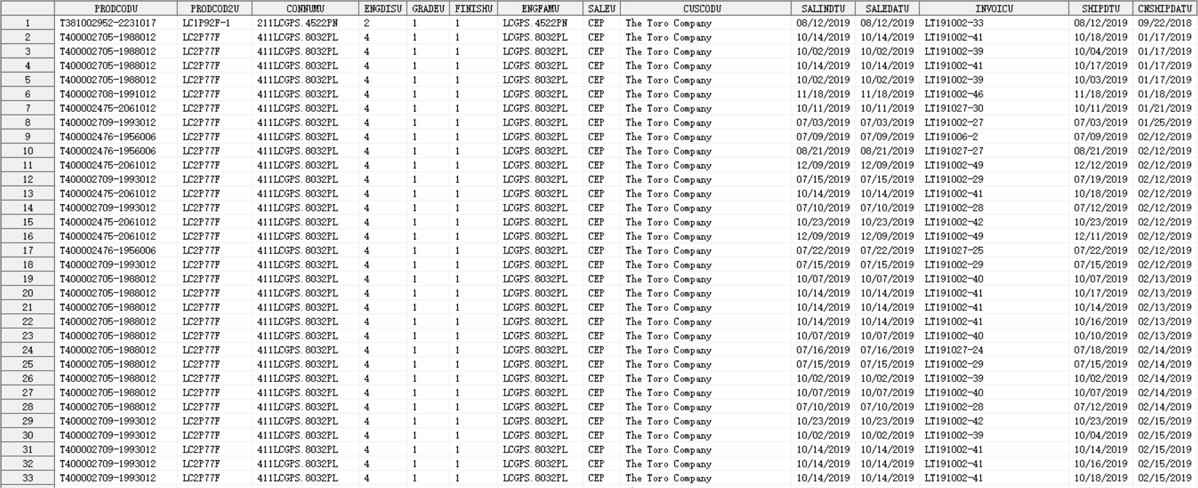
C卷销售数据库样例
19

Slide 20
反倾销调查程序——续
补充问卷
美国商务部发出补充问卷，要求就已经提交的信息进行澄清和补充。
美国商务部发布初裁，原审中开始征收保证金（复审中初裁不发生效力）。
商务部初裁
核查
商务部终裁
美国商务部考虑所有抗辩后发布终裁，原审变更保证金率（复审结清关税，变更保证金率）。
律师将针对初裁提交书面的书状意见及反驳性书状，并在听证会上进行口头抗辩（如有）。
美国商务部将进行实地核查以检验已经提交资料的完整性和准确性。
书面抗辩及听证
20

Slide 21
特朗普上台后发起反倾销调查案件终裁结果趋势
产品 | 最低倾销幅度 | 最高倾销幅度 |  | 产品 | 最低倾销幅度 | 最高倾销幅度
铝箔 | 48.64% | 106.09% |  | 铝板 | 49.85% | 59.72%
工具箱柜 | 97.11% | 244.29% |  | 橡皮筋 |  | 27.27%
不锈钢法兰 |  | 257.11% |  | 塑料装饰丝带 | 61.99% | 370.04%
冷拔机械管 | 45.15% | 186.89% |  | 铸铁污水管 |  | 235.93%
细旦聚酯短纤 | 65.17% | 103.06% |  | 钢制轮毂 |  | 231.70%
铸铁污水管配件 | 33.67% | 360.39% |  | 甘氨酸 |  | 144.01%
葡萄糖酸钠 |  | 213.15% |  | 石英台面 | 265.81% | 336.69%
PTFE树脂 | 54.41% | 218.88% |  | 钢制丙烷气瓶 | 25.52% | 108.60%
锻钢管件 | 8.00% | 142.72% |  | 钢轮 | 38.27% | 44.35%
大口径焊缝钢管 |  | 132.63% |  | 钢制货架 | 18.06% | 144.50%
21
Notes:
JTN代理锻钢管件案

Slide 22
美国案号系统
反倾销案号
普通情况（强制应诉企业及获得分别税率企业）
Exporter: ABC Company
Producer: DEF Company
Case number: A-570-016-009
Cash deposit rate: 20.47%
全国税率
Exporter: PRC-Wide Entity
Case number: A-570-016-000
Cash deposit rate: 87.99%
22

Slide 23
美国年度行政复审制度介绍
每年一次的年度行政复审；
追溯征税体制：
调查期的确定（实质损害和损害威胁的区别）
追溯征税（多退少补和多退少不补）
税令在《联邦公告》上公布的月份为可提起行政复审月；次月应申请发起复审；点名制度；和解制度；
245天内作出初裁，初裁后120天作出终裁；案件复杂的，分别延长至365天和180天；或者，如果商务部没有延长初裁时间，终裁时间可延长至初裁后300天；因此，一个常规年度复审最快是365天，最慢是545天。
23

Slide 24
原始调查和年度复审的区别
 | 原始调查 | 年度复审
倾销幅度适用主体 | 捆绑 | 经过复审的出口商，在实践中不再捆绑
倾销幅度的意义 | 未来的保证金 | 未来的保证金&完税税率
初裁 | 确定保证金率 | 不影响保证金率
核查 | 一定 | 不一定
调查期 | 倾销半年 | 倾销1年到1年半
调查完成期限 | 一年 | 一年半
损害 | 有 | 没有
24

Slide 25
新出口商资格
在原始调查的调查期内没有向美国出口过被调查产品；
与在调查期内向美国出口被调查产品的任一出口商或生产商没有关联关系；
在货物首次对美出口后1年内申请新出口商复审；
善意销售。
25

Slide 26
相关程序性规定
新出口商复审应在反倾销税令颁布之日的周年当月或半周年当月提出；
如果新出口商复审是在一周年的当月提出，那么复审期为周年月之前的12个月；如果新出口商复审的申请是在半周年当月提出，那么复审期为半周年月之前的6个月；
在启动复审后180天作出初裁，初裁后90天内作出终裁；在商务部认为复审异常复杂的情况下，可在复审后300天内作出初裁，初裁后150天内作出终裁；即一个新出口商复审最快是270天，最慢是450天。
26

Slide 27
善意销售
在新出口商复审中，美国商务部将进行销售分析，以确定该笔销售是否为善意销售，在商业上是否是合理的。美国商务部将考虑以下因素：
销售时间；
价格和数量；
交易费用；
该货物在进入美国的再销售是否有盈利；
该交易是否是公平交易。
其中最重要的是价格和数量。如果价格高于合理的商业水平，或是数量低于合理的商业水平，商务部可能认为该交易非善意，从而撤销新出口商复审。因此，要确保新出口销售的数量和金额具有合理的商业水平，并且美国进口商能够有盈利的转售。
27

Slide 28
申请材料和程序
为申请新出口商复审，需要准备以下材料：
保证在原审调查期内均没有向美国出口过被调查产品；
保证自原始调查开始以来，公司同在原审调查期内向美国出口国被调查产品的生产商或出口商没有任何关联关系；
保证公司的出口经营活动不受中央政府控制；
相应的销售文件。
28

Slide 29
损害抗辩概述
ITC损害抗辩情况综述
ITC委员介绍
损害抗辩内容及程序说明
29

Slide 30
近期委员会针对中国裁决情况概述
2014年至2020年6月的六年半时间中，ITC已经对涉及中国产品的损害调查案件作出了67起损害终裁。
无损害认定为10起，胜诉率约15%；但是在中国行业组织参与损害应诉的27起损害调查中，无损害认定为7起，参与后胜诉率为26%。金诚同达代理了7起胜诉中的5起。
2020年：玻璃容器 ◆
2020年：钢构件 ★ ◆ ▲
2018年：大口径焊管（管线管及不锈钢管）
2018年：聚四氟乙烯树脂 ★ ◆ ▲
2017年：卡客车轮胎 ★ ◆ ▲
2016年：铁制机械传动部件 ◆ ▲
2016年：氢氟烃单质产品 ★ ◆ ▲
2015年：53英尺干货集装箱 ▲
2014年：四氟乙烷 ★ ◆ ▲
2014年：取向电工钢 ◆
注：★为金诚同达代理损害抗辩案件
◆为金诚同达代理政府或企业应诉案件
大口径焊管（不锈钢管）：本案中国企业未应诉，受益于同案其他国家的抗辩，此类产品获得无损害结果。
Notes:
这些无损害案件都是我亲自承办的

Slide 31
关于美国国际贸易委员会
独立的、非党派性质的、准司法的联邦机构
其前身为1916年创建的美国关税委员会
ITC的最高领导机构是由6名委员组成的执行委员会，委员均由总统任命，经过参议院审议通过，任期为9年
六名委员以投票方式决定案件结果：
3-3视为有损害的肯定性裁决（例如：乘用车轻卡车轮胎案）；
中国企业要获得胜诉，通常需要获得4票的支持；
目前ITC仅有5名委员在任，中国企业要获得胜诉，需要获得3票的支持。
美国国际贸易委员会(ITC)
31

Slide 32
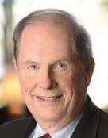
现任委员
主席 Jason E. Kearns 民主党 参与的投票否定比例：23% | 副主席 Randolph J. Stayin 共和党 （2019年8月23日上任） 参与的投票否定比例：27%
委员Rhonda K. Schmidtlein 民主党 参与的投票否定比例：15% | 委员David Johanson 共和党 参与的投票否定比例：27%
委员Amy A. Karpel 民主党 （2019年8月1日上任） 参与的投票否定比例：14% | Dennis M. Devaney 共和党 （已提名，尚未被任命）
注：Randolph, Jason及Amy委员上任时间较短，其否定票比例的代表性稍低。
32

Slide 33
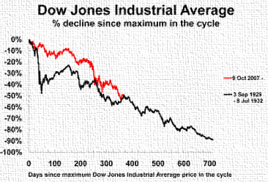
损害分析——对国内产业的冲击
产量、销售、市场份额、利润、生产率、投资回报以及设备利用率的实际和潜在的下降；
01
影响国内价格的因素；
02
03
对现金流、库存、就业、工资、成长、资金筹措能力、投资的实际或潜在的负面影响；
04
对国内产业已有开发和生产能力，包括国内同类产品的改变或升级能力的实际或潜在的负面影响；
对国内产业的冲击
在反倾销调查中，倾销幅度的高低。
05
33

Slide 34
损害威胁分析
进口数量的增长率或市场渗透率的显著提升
未使用产能
转产的可能性
库存情况
其他不利因素等
34

Slide 35
因果关系的分析
须证明倾销进口产品正在对国内产业造成损害；
其他原因造成的损害不得归因于倾销进口。
目前，委员会不再将因果关系作为一个单独问题进行审查，而是暗含在对诸如以下法定要素的审查中：
（1）价格变动，
（2）进口产品数量变化对国内产业影响
（3）因进口产品而损失的销售额
35

Slide 36
终裁阶段调查程序 -1
启动调查（美国商务部初裁后，ITC制定并发布终裁时间表）
中国产业阅读初裁保密数据，聘请经济学家进行数据分析及产业数据调查取证
中国产业同美国进口商及下游用户紧密联系，商定终裁阶段抗辩策略
发布损害终裁阶段问卷草稿并接受评论（重要事项）
利害关系方可以对问卷进行评论，要求委员会通过问卷搜集特定事实信息
利用此机会可以搜集对中国产业有利的事实信息
问卷调查（数据搜集的区间比初裁增加约一年）
美国生产商（搜集美国国内产业运营的基础经济数据）
美国进口商（搜集有关进口数量数据及典型产品采购价格数据；市场需求态势）
美国购买者（采购的模式等）
外国生产商（生产及对美出口的数量情况）
36

Slide 37
终裁阶段调查程序 -2
听证会前工作人员报告
对终裁阶段搜集的各类数据进行汇总
听证会前书状抗辩（听证会前约2周的时间）
各利害关系方就案件事实及法律问题进行充分的完整书面抗辩；
经济学家的经济学分析报告将是很重要的一个部分。
终裁阶段听证会
同委员或委员会分析员之间面对面的机会；
积极发动美国进口商及下游用户出席听证会并作证；
经济学家的经济学分析会起到很重要的作用；
各方就争议问题进行讨论。
37

Slide 38
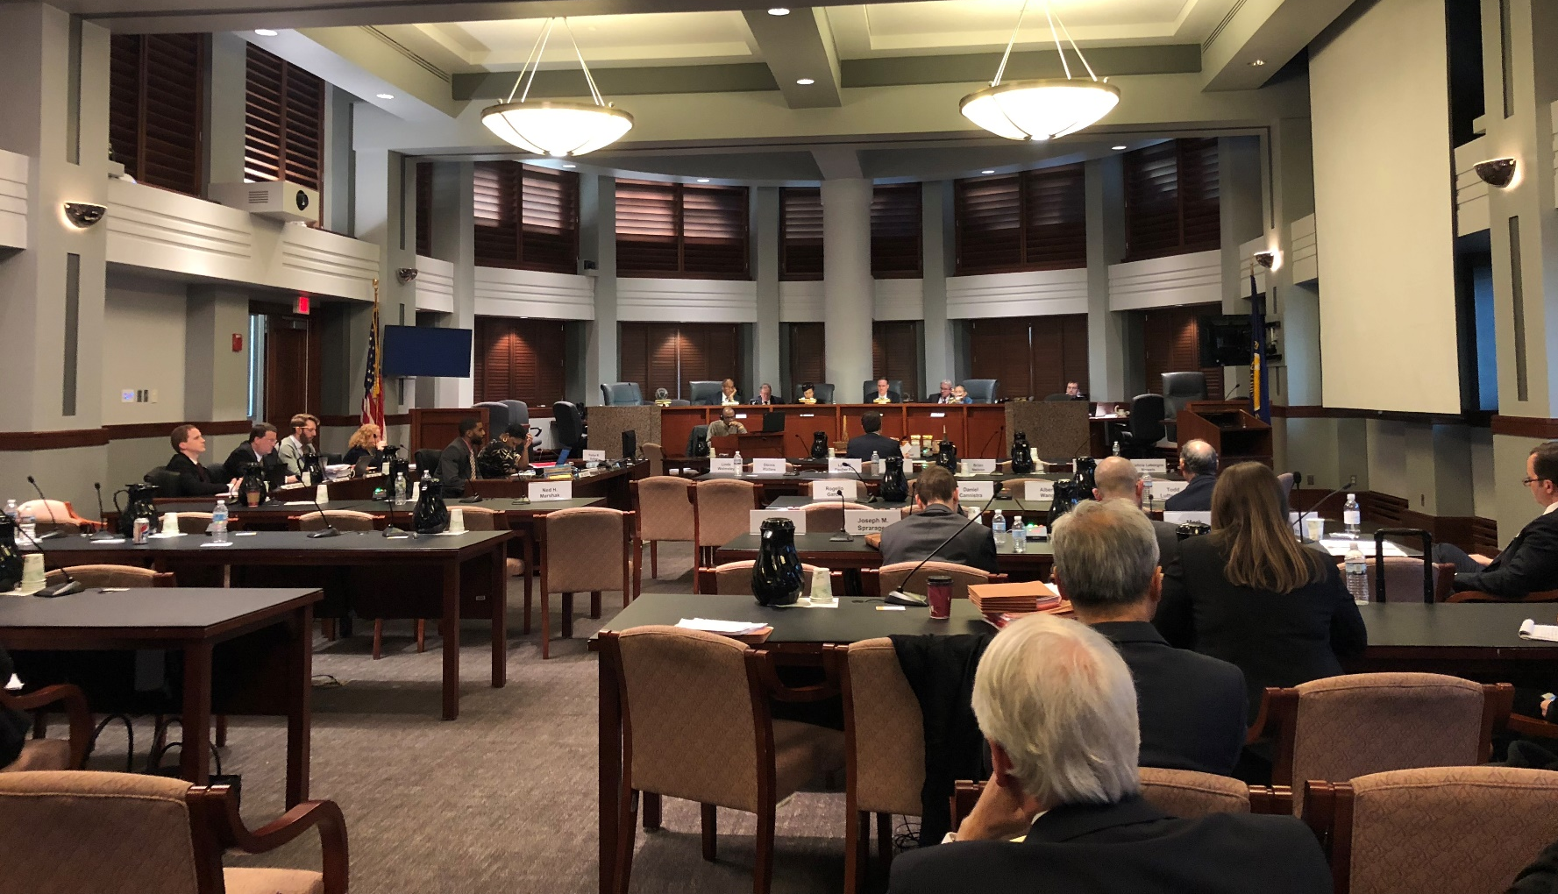
美国ITC听证会
38

Slide 39
听证会议程
双方做开场发言
（共计10分钟）
委员向律师和证人提问
委员提问
（通常上午9:30开始）
国会议员发言
（如有安排）
申请方发言
（60分钟）
应诉方发言
（60分钟）
双方做结束发言
39
Notes:
听证会议程（通常上午9:30开始）
国会议员发言（如有安排）
双方做开场发言（共计10分钟）
申请方发言（60分钟）
委员向律师和证人提问
委员依次提问，每次10分钟
如一轮结束还有问题，则开启新一轮提问
好的证人（W.A.S.P.）
应诉方发言（60分钟）
委员提问
双方做结束发言

Slide 40
终裁阶段调查程序 -3
听证会后书状抗辩（听证会后7天提交）
以书面方式提交针对听证会上焦点问题的事实及法律抗辩意见
回答委员或工作人员提出的问题（特别重要）
委员会工作人员编制最终案件事实信息报告并提交给委员
该报告增补了通过问卷搜集及委员会工作人员自我调研取得的数据信息
最终评论意见
各方可以在终裁投票前约1周的时候提交最终的评论意见
40

Slide 41
终裁阶段调查程序 - 4
委员会委员投票
终裁裁决发布
终裁报告发布
详细说明了相关委员做出裁决的具体意见；
反对的分析意见也会被记录；
是进行法院诉讼的重要研究材料。
41

Slide 42
企业如何应对双反调查
介绍企业应对调查的方法
42

Slide 43
企业应对方略
确认是否为被调查产品（不能仅看税则号）
是否继续接单？
初裁时间（立案后190天）；
紧急情形（初裁前90天）的追溯征税；
是否回答损害问卷？
根据企业情况，积极采取不同应对方法：
聘请优秀的律师：
行业评级；
律师队伍、会计师队伍及程序员；
小企业：分别税率申请；
大企业：及早进行准备参与完整调查的准备；
积极参与行业无损害抗辩；
日常：健全财务制度
参与年度行政复审以降低税率
43

Slide 44
THANK YOU
北京金诚同达律师事务所
www.jtnfa.com
国际争端解决团队
www.jtntrade.com
徐铮 律师
xuzheng@jtnfa.com
010 5706 8151
186 1113 8523
44

